Slide 1



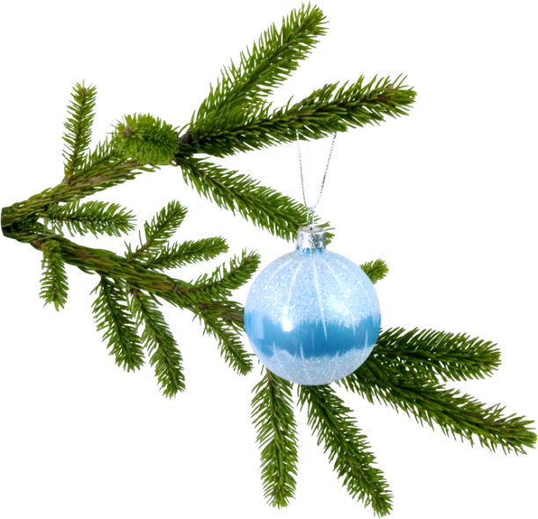


Зимові свята та звичаї українців
Грудень

Slide 2

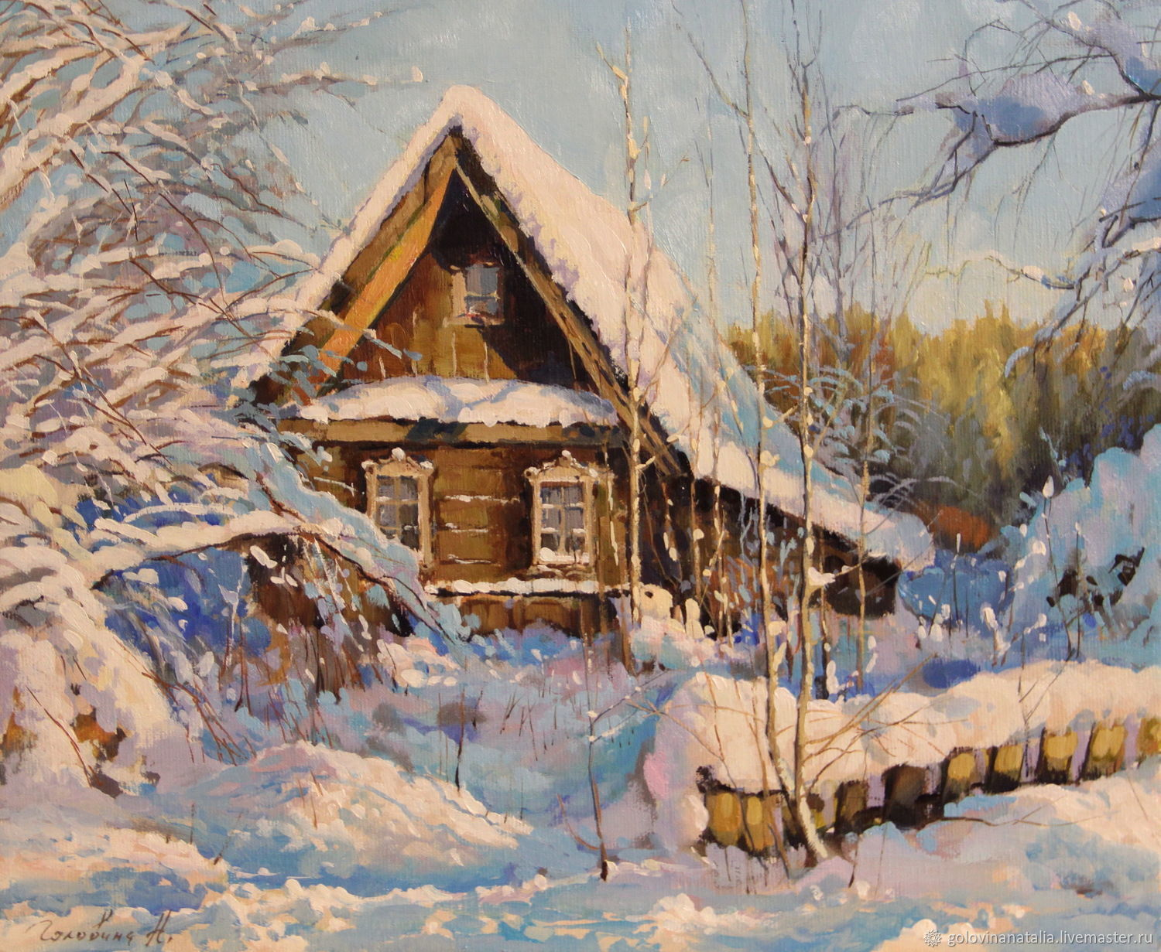
В народі говорять: "Зима прийшла і празничків привела". І дійсно: взимку майже щодня – свято. Місяць грудень завжди особливий за кількістю релігійних свят, які є дуже важливими…
Хуртовини, метелиці і вітри…
Скрізь лежить пишна біла ковдра. Застиг дрімучий ліс. Дерева поринули в глибокий сон. Усе довкола біле-біле

Slide 3


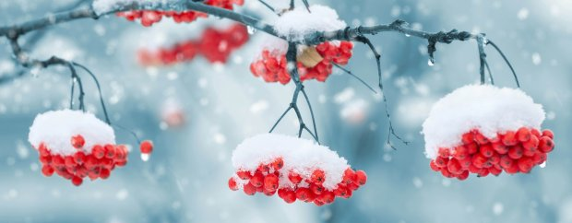
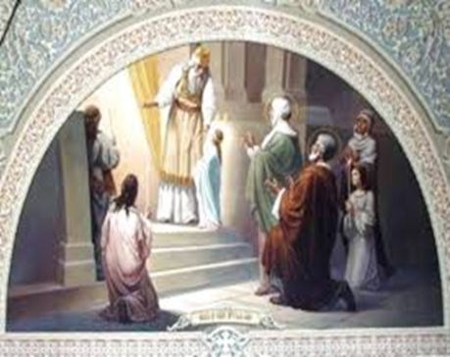
…А починаються свята 4 грудня - Введення в храм Пресвятої Богородиці, або Третя Пречиста.
Цей день віщує, яким буде наступний рік: урожайним чи ні, посушливим чи дощовим. З цього дня у хліборобському розумінні починає спочивати земля, яку не можна копати лопатою аж до Благовіщення (7 квітня)

Slide 4
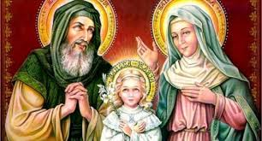
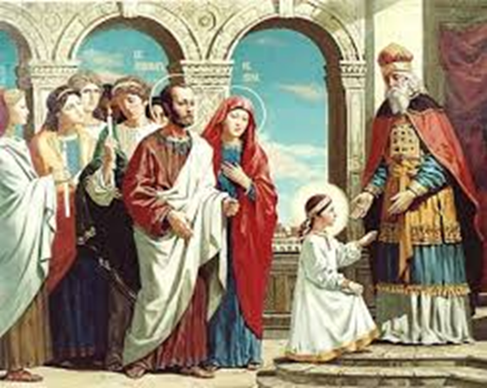
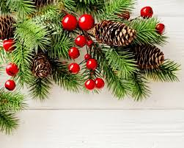
Батьки Пресвятої Богородиці
св. Йоаким і Анна дали обіцянку, якщо народиться дитя, то віддадуть її на службу Богові у Єрусалимський храм. Господь Бог вислухав їхні молитви і дав їм доньку. Коли Марії виповнилося три роки її привели до храму і віддали в руки первосвященика Захарії, батька св. Івана Предтечі.
Тут Пресвята Богородиця перебувала тривалий час аж до заручин зі св. Йосифом

Slide 5

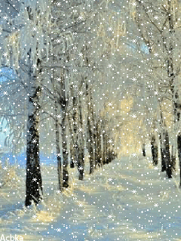

Народні прикмети:
- Скільки на «Введення» води, стільки на Юрія трави
- Як буде на Введення в сліду вода, то на Юрія трава
- Як є на Введення вода, то буде в мисці / вліті молоко
- Як Введення мостить мости, а Микола забиває гвіздки, то люта зима буде
- Введенські морози ще зими не роблять
- Як ляже глибока зима, то готуй глибокі закрома

Slide 6
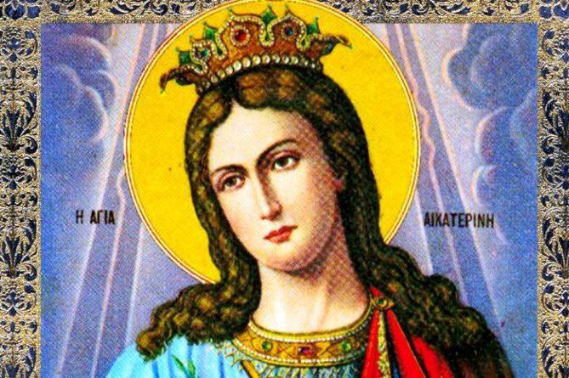
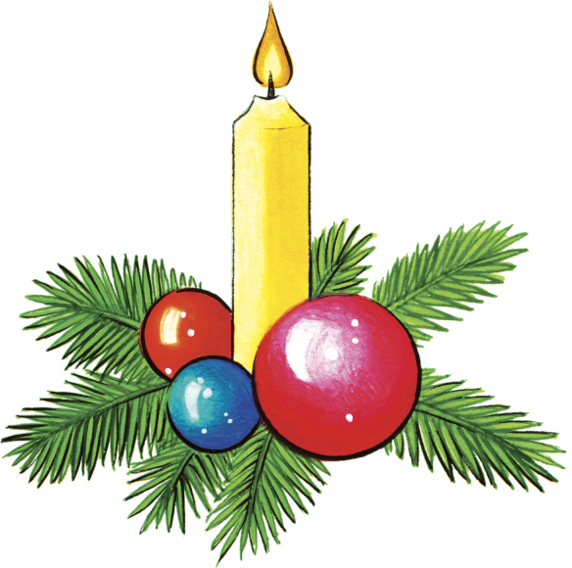
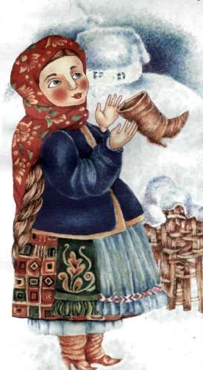
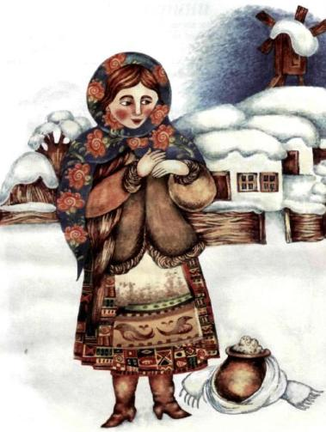
7 грудня вшановують святу великомученицю Катерину, яка прийняла християнську віру і яку через це вбили за наказом імператора Максиміліана
Напередодні Катерини, після заходу сонця влаштовують вечорниці. Дівчата беруть вишневі гілочки і ставлять їх у воду. Якщо галузка розквітне до Різдва, то цього року дівчина вийде заміж

Slide 7
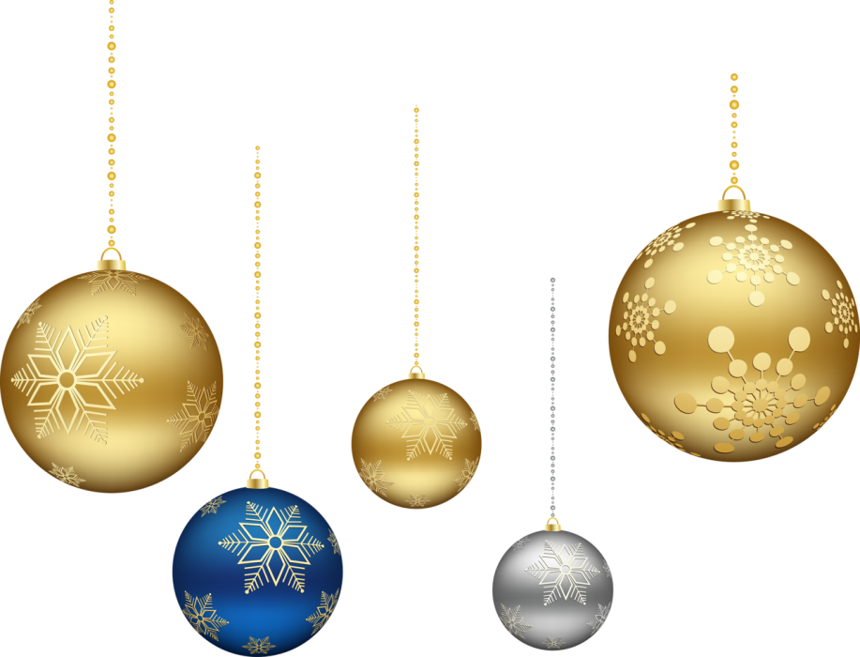

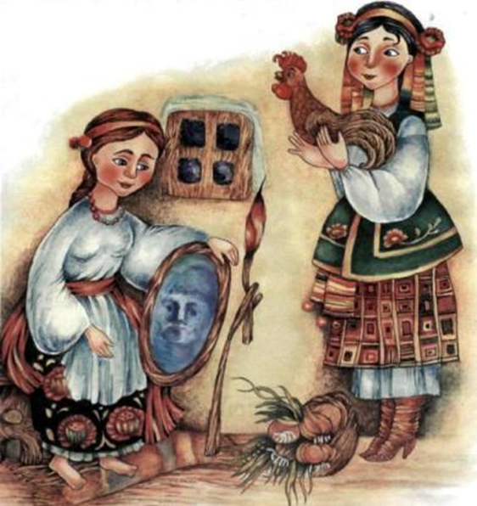
Цього дня ворожать й хлопці. Вони постують 6 грудня у "канун святої Катерини, щоб Бог послав хорошу жінку».
7 грудня – єдиний день у році, коли ворожать хлопці
Кожна дівчина хоче, щоб її доля була доброю. Добру долю дівчата уявляють в образі молодого гарного панича. А погану – обірваною кудлатою жебрачкою. Якою ж вона буде — твоя доля?

Slide 8
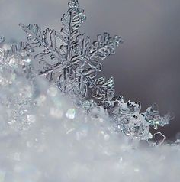
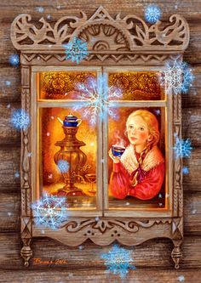
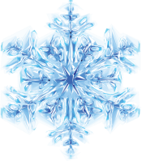
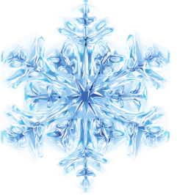
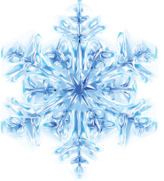

Народні прикмети:
- Як Катерина по воді, то Різдво по льоді
- Як на Катерини холодно, то буде голодно
- На святу Катерину -ховайся під перину, в ці дні завжди були великі морози

Slide 9
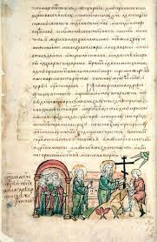
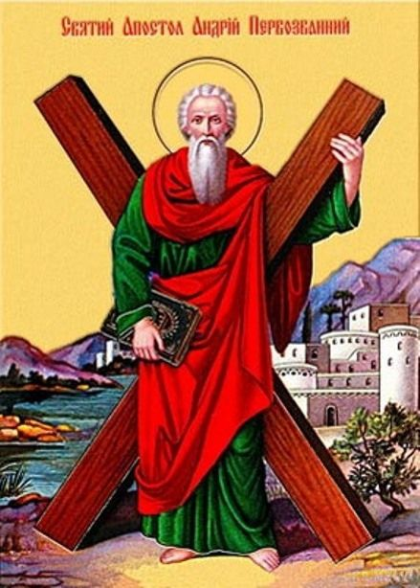
13 грудня – Андрія Первозваного, що був найближчим з дванадцяти учнів Ісуса. Три роки він був свідком чудес, які повертали здоров’я хворим, життя – померлим, чисту душу – грішникам. Він проповідував у Малій Азії, на території сучасної України і Росії
.

Slide 10

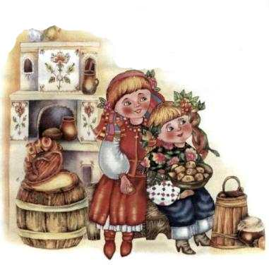
Святий Андрій Первозваний – покровитель молоді
Тому перед цим святом молодь збирається на вечорниці, лущить кукурудзу, стручки квасолі і проводить різні ворожіння

Slide 11
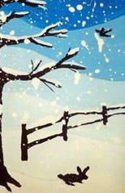
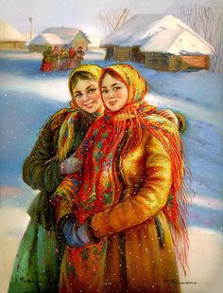
Дівчата гарно вбираються, виходять у двір, і сіють жито, коноплі, лен, промовляючи: "Андрію, Андрію, на тебе коноплі сію". Поясом боронять землю, куди впало зерно, тоді кладуть пояс під подушку, загадуючи уві сні побачити свого майбутнього чоловіка…
Дівчина набирає жменю зерна зі снігом, яке щойно посіяла, й роздивляється у хаті – якщо кількість зернин парна, значить, незабаром буде весілля

Slide 12
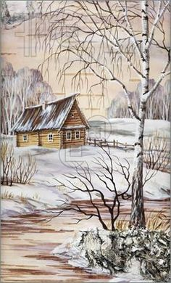
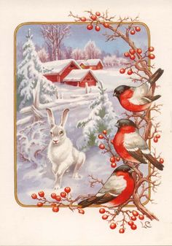
Народні прикмети:
- Якщо до 13 грудня не випаде сніг, зима буде тепла й малосніжна, якщо випаде - холодна й сніжна
- Якщо тиха вода - хороша зима, шумна - тріщатимуть морози, будуть бурі, заметілі

Slide 13

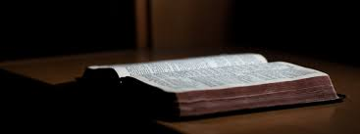


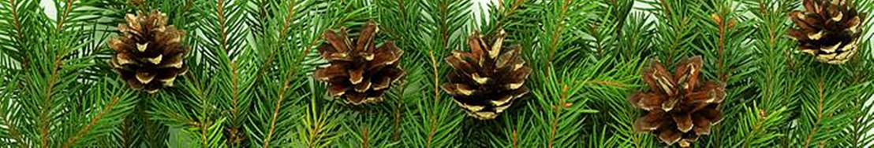
14 грудня вшановують пам'ять пророка Наума, якого вважають покровителем школярів (особливо першокласників). Колись у ці зимові дні діти розпочинали навчання, бо вже закінчувалися вдома всі основні роботи й вони мали вільний час.
А ще ім'я пророка має спільний корінь із давньослов’янським словом ум (розум), який потрібен під час навчання

Slide 14

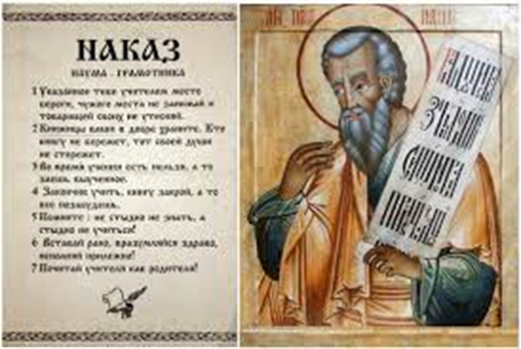
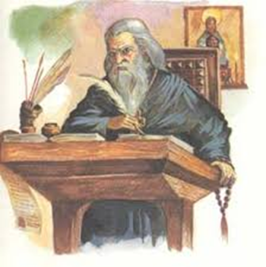
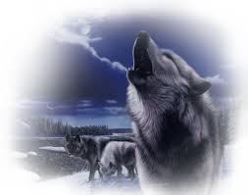
Поширені такі приказки:
- Наум наставляє на ум
- Батюшка Наум, виведи синка на ум
- Прийшов Наум - пора братися за ум
- Я не знаю ні "аз", ні "буки" - прийде Наум і змусить до науки
- За народними віруваннями, у ці дні вовки ходити зграями починають

Slide 15
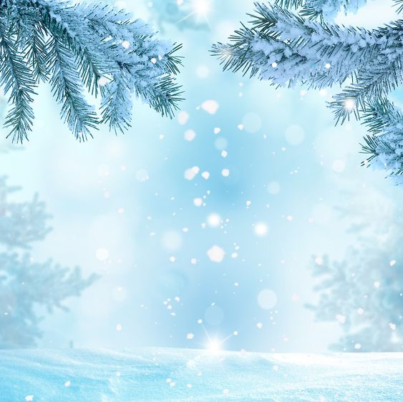
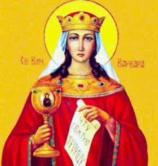
17 грудня – святої Варвари великомучениці
Вважається, що свята Варвара має дар допомагати людям, рятувати їх від наглої (трагічної) смерті. Раніше вірили, що дівчинка, названа Варварою, обов'язково буде красунею.
У цей день готують вареники з маковою начинкою, оскільки це вже час Пилипівського посту. Дівчата збираються на вечорниці і ворожать на юнаків

Slide 16


Народні прикмети:
- Яка погода на Варвари, така й на Різдво
- Який день на Варвари, такий і на Сави
- Якщо в грудні на Варвари болото, то буде зима красна, як золото
- Якщо проти цього дня нічне небо в зорях - чекай холодів, а сліпе й тьмяне - на тепло
- Якщо горобці збираються купками на деревах і цвірінькають, то буде тепла зима
- Дерева в інеї - урожай на фрукти
Варвара ночі урвала, а дня приточила

Slide 17
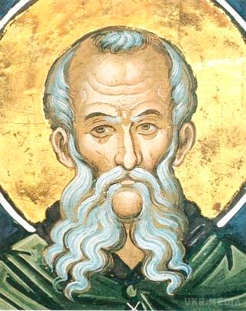
18 грудня - День Преподобного Сави,
який зцілював молитвами і творив чудеса.
День Сави, вважається чоловічим.
На Сави жінки збираються в рукодільницькі гурти, бо прийшла пора “і савити, і варварити, і куделю кучматити”.
Хто ж не працює, то кажуть: “Савила та варварила і сорочки собі не справила; Сави і Варвари на мені сорочку обірвали…”

Slide 18
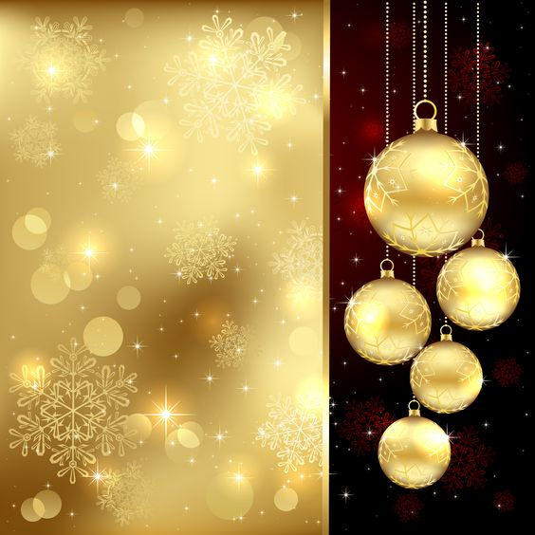
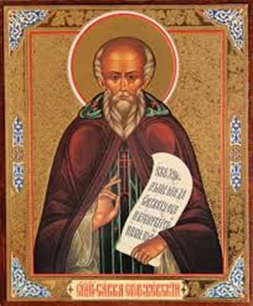

Цього дня зазвичай випадають великі сніги, настають морози.
Народна мудрість і спостережливість відтворена в таких приповідках:
- Варвара мостить, Сава гострить, а Микола кіл ставить
- Варвара снігом стелить, Сава завірюхою загладжує, а Микола морозом давить
- Бідному Савці нема долі ані на печі, ані на лавці
- Сава приїхав на білих санках
- Варвари ночі увірвали, а Сава став день доточувати
- Сави дні прибавили

Slide 19
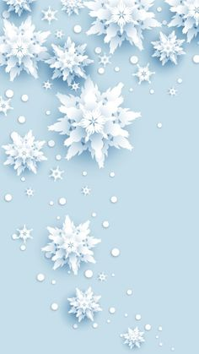
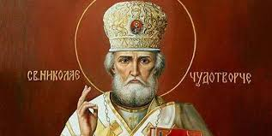
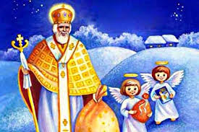
19 грудня – ДеньСвятого Миколи Чудотворця
Миколая Угодника шанують найбільше з-поміж християнських святих. На Миколая і дітям, і дорослим дають подарунки.
Він оживляє підступно вбитих, рятує від смертної кари невинно засуджених, опікується вдовами й сиротами

Slide 20

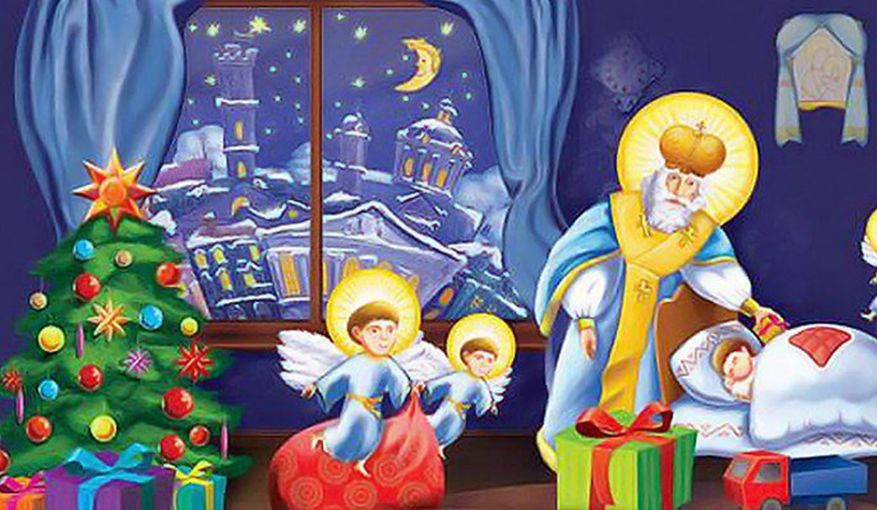
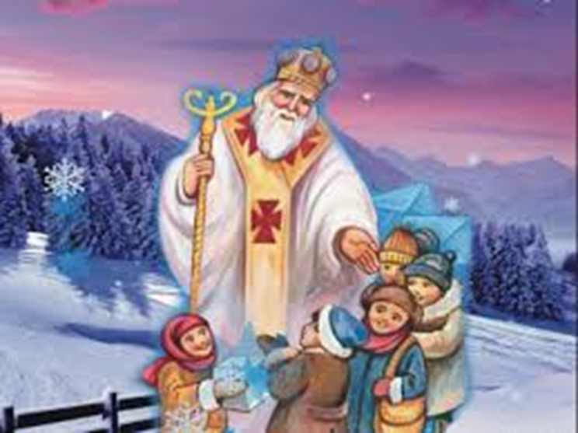
Народні прикмети:
- Який день на Миколу зимового, такий і на Миколу літнього
- У кожному році два Миколи: до першого Миколи не буває холодно ніколи, а до другого Миколи не буває тепла ніколи
- Як впаде великий іній - на гарний врожай хліба
- Як на Миколу піде дощ, то врожай на озимину
- Морозяний день - на уроду хліба й городини
- Якщо в день Миколая замітає слід, дорозі не стояти від Миколи до Різдва (7 січня)

Slide 21
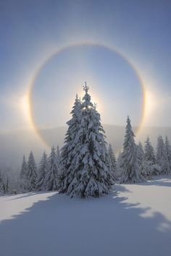

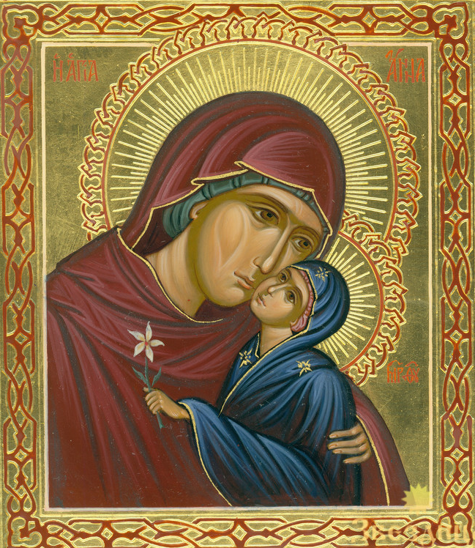
22 грудня – День надії, або День святої Анни
Зачаття Праведною Анною Пресвятої Богородиці.
У цей день бездітні батьки моляться до Матері Богородиці, щоб Вона дарувала їм дитя.
Це – суто жіноче свято, овіяне глибокою духовністю. Всі жінки зранку йдуть до церкви, сповідаються, причащаються і моляться святій заступниці за майбутніх нащадків

Slide 22
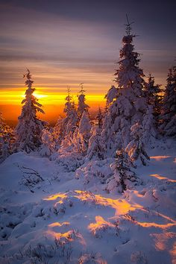
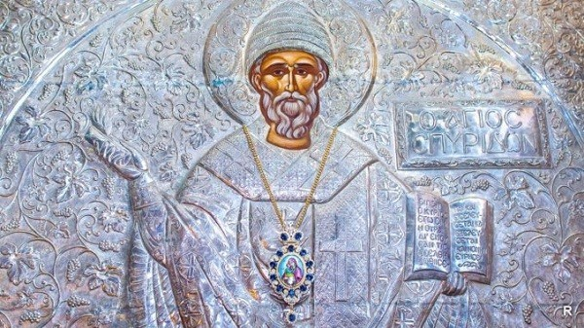
25 грудня святкуємо День Спиридона (Свиридона) Сонцеворота
Це свято установлено на честь святого єпископа Триміфунтського Спиридона. Він був пастухом, мав дружину та дітей. Всі свої прибутки віддавав на потреби ближніх та чужинців, за що отримав від Бога дар чудотворення: зціляв невиліковно хворих. За його молитвою засуха змінювалась дощем, а безперервні дощі – вітром

Slide 23
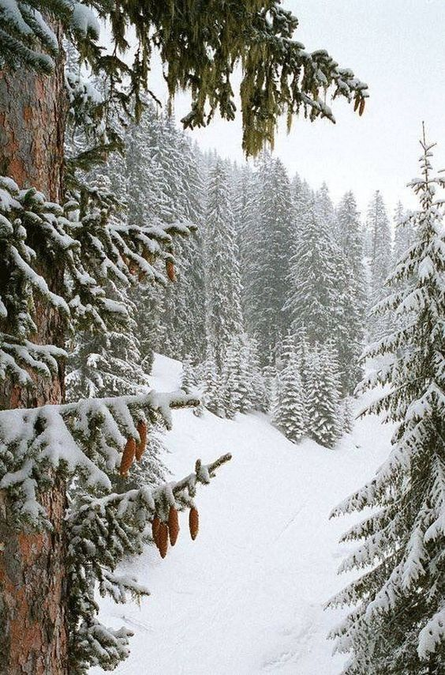
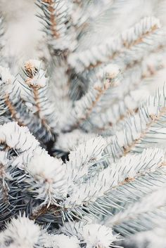
Народні прикмети:
- Якщо на Спиридона зранку буде сонечко, то не поспішай із ранньою сівбою
- Якщо на Спиридона сонячно, то Новий рік буде морозним, ясним, а коли похмуро і на деревах буде іній - похмурим і теплим
- Якщо ніч ясна, то зима буде холодна, а літо жарке; як темна - зима тепла, а літо похмуре
- Новоріччя буде морозним, якщо 25 грудня сонце ясне, променисте

Slide 24
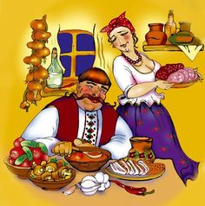

Звичаї, а також мова – це ті найміцніші елементи, що об'єднують окремих людей в один народ, в одну націю. Звичаї, традиції, вірування українців продовжують жити в народних святах, які прийшли з глибини віків і стали для нашого народу духовною культурою

Slide 25

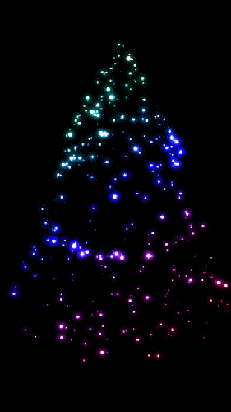
Зовсім скоро Новий рік і низка різдвяних свят, яких ми завжди з таким трепетом очікували в дитинстві. Прислухайтеся до своїх відчуттів у ці дні й постарайтеся зарядитися цією позитивною атмосферою, що дає відчуття не тільки свята й веселощів, а й сімейного затишку, тепла, спокою

Slide 26
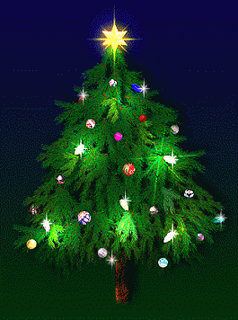


Slide 27

24tv.ua/ru/svyata_u_grudni_traditsiyi_prikmeti
vseosvita.ua/library/zvicai-ta-tradicii-ukrainskogo-narodu-zimovogo-cikll
www.ukrtvory.com.ua
obarykada.com
Список використаних джерел
Інтернет ресурси:
etnoxata.com.ua
mala.storinka.org/зимовий-цикл-українських-свят-народні-традиції-
traditions.in.ua
obiskusstve.com/1123239476742588933/hudozhni
mala.storinka.org
espreso.tv/article/2018/12/05/navorozhy_meni_grudne_vorozhinnya_tradyciyi_i_prykmety_grudnevykh_svyat

Slide 28


Дякуємо за увагу

